Slide 1

TCP / IP socket programming – LAB 1

Slide 2
LAB 1
네트워크 프로그래밍과 소켓의 이해
리눅스 기반 파일 조작하기

Slide 3
LAB 1 - 네트워크 프로그래밍과 소켓의 이해
네트워크 프로그래밍 - 네트워크로 연결되어 있는 서로 다른 두 컴퓨터가 데이터를 주고받을 수 있도록 하는 프로그래밍
소켓(Socket) - 물리적으로 연결된 네트워크상에서의 데이터 송수신에 사용할 수 있는 소프트웨어적인 장치. - 네트워크 망의 연결에 사용되는 도구

Slide 4
LAB 1 - 네트워크 프로그래밍과 소켓의 이해
소켓 생성 및 연결요청 허용 ( Server )
1. 소켓 생성 (socket() function) 2. IP주소와 PORT번호 할당 (bind() function) 3. 연결요청 가능상태로 변경 (listen() function) 4. 연결요청에 대한 수락 (accept() function)
소켓 생성 및 서버에 연결요청 ( Client )
1. 소켓 생성 (socket() function) 2. 서버에 연결 요청 (connect() function)

Slide 5
LAB 1 - 네트워크 프로그래밍과 소켓의 이해
소켓 생성과정 ( Server ) – 1. 소켓 생성
#include <sys.socket.h>
int socket(int domain, int type, int protocol);
-> 성공 시 파일 디스크립터, 실패 시 -1 반환
소켓 생성과정 ( Server ) – 2. IP 주소와 PORT 번호 할당
#include <sys.socket.h>
int bind(int sockfd, struct sockaddr *myaddr, socklen_t addrlen);
-> 성공 시 0, 실패 시 -1 반환

Slide 6
LAB 1 - 네트워크 프로그래밍과 소켓의 이해
소켓 생성과정 ( Server ) – 3. 연결요청 가능상태로 변경
#include <sys.socket.h>
int listen(int sockfd, int backlog);
-> 성공 시 0, 실패 시 -1 반환
소켓 생성과정 ( Server ) – 4. 연결요청에 대한 수락
#include <sys.socket.h>
int accept(int sockfd, struct sockaddr *addr, socklen_t *addrlen);
-> 성공 시 파일 디스크립터, 실패 시 -1 반환

Slide 7
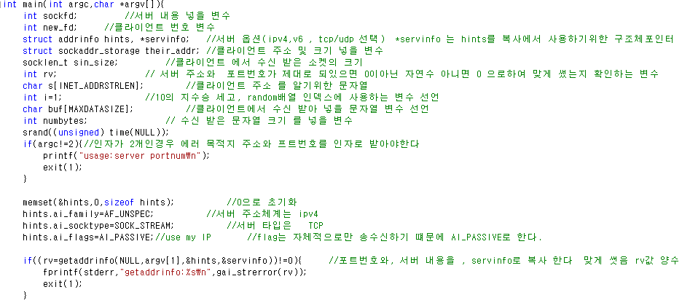
LAB 1 - 네트워크 프로그래밍과 소켓의 이해
소켓 생성과정 – Server 구현

Slide 8
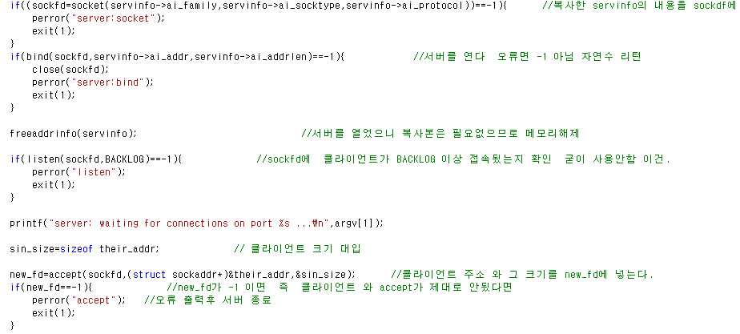
LAB 1 - 네트워크 프로그래밍과 소켓의 이해
소켓 생성과정 - Server 구현

Slide 9
LAB 1 - 네트워크 프로그래밍과 소켓의 이해
소켓 생성과정 ( Client ) – 1. 소켓 생성
#include <sys.socket.h>
int socket(int domain, int type, int protocol);
-> 성공 시 파일 디스크립터, 실패 시 -1 반환
소켓 생성과정 ( Client ) – 2. 서버에 연결 요청
#include <sys.socket.h>
int connect(int sockfd, struct sockaddr *serv_addr, socklen_t addrlen);
-> 성공 시 0, 실패 시 -1 반환

Slide 10
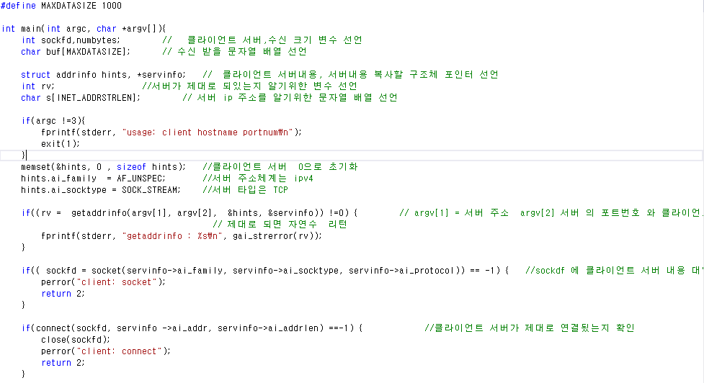
LAB 1 - 네트워크 프로그래밍과 소켓의 이해
소켓 생성과정 Client 구현
s

Slide 11
LAB 1 - 네트워크 프로그래밍과 소켓의 이해
리눅스 기반에서 실행
gcc –o server s erver.c
-> server.c 파일을 컴파일한 후 server 이름의 실행파일을 만드는 명령어
./server
-> 현재 디렉토리에 있는 server 이름의 파일 실행
./server 33333
-> 현재 디렉토리에 있는 server 이름의 파일의 포트번호를 33333으로 할당 후
실행하여 서버 열기.
./client 127.0.0.1 33333
-> 현재 디렉토리에 있는 client 이름의 파일의 실행하여 IP주소가 127.0.0.1(자신의 로컬 IP)
이고 포트번호가 33333인 서버에 연결 요청.

Slide 12
LAB 1 - 네트워크 프로그래밍과 소켓의 이해
gcc (GNU Compiler Collection)
- GNU 시스템의 공식 컴파일러.
- 많은 컴파일러와 운영 체제를 만드는데 사용한다.
- 다양한 중앙 처리 장치를 처리할 수 있다.
* GNU (GNU’s Not Unix)
운영 체제의 하나이자 컴퓨터 소프트웨어 모음집.
자유 소프트웨어로 이루어져 있다.
GNU’s Not Unix의 재귀 약자 이며, GNU 디자인이 유닉스 계열이지만 자유 소프트웨어인 점관 유닉스 코드를 포함하지 않는다는 점에서 차별을 두었다.
Notes:
자유 소프트웨어 - 복사와 사용, 연구, 수정, 배포 등의 제한이 없는 소프트웨어 혹은 그 통칭이다
재귀 약자 - 원래 문장 안에 약자가 그대로 들어 있도록 이름을 지은 것이다

Slide 13
LAB 1 - 네트워크 프로그래밍과 소켓의 이해
GCC 동작 과정
.c
전처리
cpp
.i
컴파일
cc1
.s
어셈블러
as
.o
링커
ld
a.out
전처리된 파일
어셈블리어 파일
오브젝트 파일
실행 파일
Notes:
자유 소프트웨어 - 복사와 사용, 연구, 수정, 배포 등의 제한이 없는 소프트웨어 혹은 그 통칭이다
재귀 약자 - 원래 문장 안에 약자가 그대로 들어 있도록 이름을 지은 것이다

Slide 14
LAB 1 - 네트워크 프로그래밍과 소켓의 이해
GCC 동작 과정
전처리 단계
#include , #define 등의 전처리 부분을 처리
.i 확장자를 가진 파일을 생성
컴파일 단계
전처리된 파일을 가지고 어셈블리어로 된 파일을 생성
.s 확장자를 가진 파일을 생성
어셈블 단계
어셈블리어로 된 파일을 기계가 직접 이해할 수 있는 기계어로 된 오브젝트 파일 생성
.o 확장자를 가진 파일을 생성
링크 단계
printf , scanf 와 같은 라이브러리 함수와 오브젝트 파일들을 연결하여 실행 파일로 생성
전처리
cpp
.i
컴파일
cc1
.s
어셈블러
as
.o
링커
ld
a.out
.c
전처리된 파일
어셈블리어 파일
오브젝트 파일
실행 파일
Notes:
자유 소프트웨어 - 복사와 사용, 연구, 수정, 배포 등의 제한이 없는 소프트웨어 혹은 그 통칭이다
재귀 약자 - 원래 문장 안에 약자가 그대로 들어 있도록 이름을 지은 것이다

Slide 15
LAB 1 - 네트워크 프로그래밍과 소켓의 이해
GCC 동작 과정
GCC 옵션
옵션 | 기능
-E | 프로그램을 컴파일 하는 대신 전처리된 코드 표준 출력으로 내보낸다.
-S | 컴파일만 실행, 어셈블리 언어로 나온 결과를 저장한다.
-c | 소스파일을 컴파일하고 링크를 수행하지 않는다. .o로 끝나는 오브젝트 파일 생성한다.
-o | 바이너리 형식의 출력 파일 이름을 지정
Notes:
링크는 모든 파일들을 모아 하나의 프로그램으로 바꾸는 과정입니다.

Slide 16
LAB 1 - 리눅스 기반 파일 조작하기
리눅스에서는 소켓조작과 파일 조작을 동일하게 간주된다.
리눅스는 소켓을 파일의 일종으로 구분한다.
따라서 파일 입출력 함수를 소켓 입출력에 즉, 네트워크 상에서 의 데이터 송수신에 사용할 수 있다.
윈도우는 리눅스와 달리 파일과 소켓을 구분하고 있어서 별도의 데이터 송수신 함수를 참조해야 한다.
Notes:
링크는 모든 파일들을 모아 하나의 프로그램으로 바꾸는 과정입니다.

Slide 17
LAB 1 - 리눅스 기반 파일 조작하기
저 수준 파일 입출력 ( Low-level File Access ) - ANSI표준에 상관없이 운영체제가 독립적으로 제공하는 함수. - 리눅스 커널의 시스템을 호출하여 파일 입출력을 수행 한다. - 바이트 단위로 파일의 내용을 다루며, 일반 파일 뿐만 아니라 특수 파일도 읽고 쓸 수 있다.
파일 디스크립터 ( File Descriptor ) - 시스템으로부터 할당 받은 파일 또는 소켓에 부여된 정수 - 파일 입출력 사용시 파일 디스크립터를 요구한다.
파일 디스크립터 | 대상
0 | 표준입력 : Standard Input
1 | 표준출력 : Standard Output
2 | 표준에러 : Standard Error
Notes:
파일 입출력 함수를 사용하려면 파일 디스크립터에 대한 개념을알아야 합니다.
미국 국립 표준 협회

Slide 18
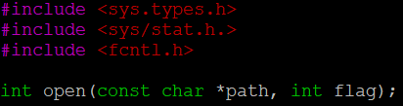
LAB 1 - 리눅스 기반 파일 조작하기
파일 열기
path : 파일 이름
flag : 파일 오픈 모드
성공 시 파일 디스크립터, 실패 시 -1 반환
파일 오픈 모드
오픈 모드 | 의 미
O_CREAT | 필요하면 파일을 생성
O_TRUNC | 기존 데이터 전부 삭제
O_APPEND | 기존 데이터 보존하고, 뒤에 이어서 저장
O_RDONLY | 읽기 전용으로 파일 오픈
O_WRONLY | 쓰기 전용으로 파일 오픈
O_RDWR | 읽기, 쓰기 겸용으로 파일 오픈
Notes:
파일 입출력 함수를 사용하려면 파일 디스크립터에 대한 개념을알아야 합니다.

Slide 19
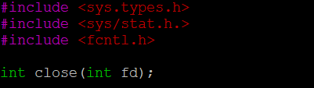
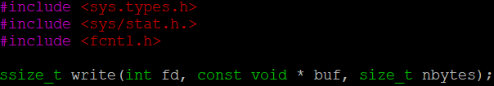
LAB 1 - 리눅스 기반 파일 조작하기
파일 닫기
fd : 닫고자 하는 파일 또는 소켓의 파일 디스크립터
파일에 데이터 쓰기
fd : 데이터 전송대상을 나타내는 파일 디스크립터
buf : 전송할 데이터가 저장된 버퍼의 주소 값
nbytes : 전송할 데이터의 바이트 수
* ssize_t , size_t size_t : typedef unsigned int size_t ssize_t : typedef signed int ssize_t
Notes:
파일 입출력 함수를 사용하려면 파일 디스크립터에 대한 개념을알아야 합니다.

Slide 20
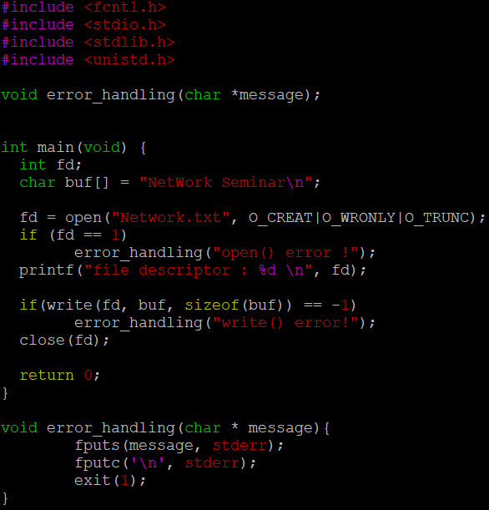
LAB 1 - 리눅스 기반 파일 조작하기
파일 쓰기 (Test.c)
Notes:
파일 입출력 함수를 사용하려면 파일 디스크립터에 대한 개념을알아야 합니다.

Slide 21

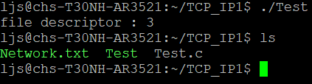

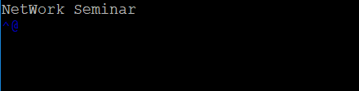
LAB 1 - 리눅스 기반 파일 조작하기
파일 쓰기 (Test.c)
- Network.txt
Notes:
파일 입출력 함수를 사용하려면 파일 디스크립터에 대한 개념을알아야 합니다.

Slide 22

LAB 1 - 리눅스 기반 파일 조작하기
파일에 저장된 데이터 읽기
fd : 데이터 수신대상을 나타내는 파일 디스크립터 buf : 수신한 데이터를 저장할 버퍼의 주소 값
nbytes : 수신할 최대 바이트 수
Notes:
파일 입출력 함수를 사용하려면 파일 디스크립터에 대한 개념을알아야 합니다.

Slide 23
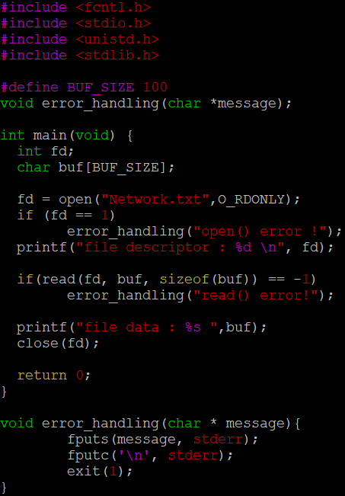
LAB 1 - 리눅스 기반 파일 조작하기
파일 읽기 (ReadTest.c)
Notes:
파일 입출력 함수를 사용하려면 파일 디스크립터에 대한 개념을알아야 합니다.

Slide 24
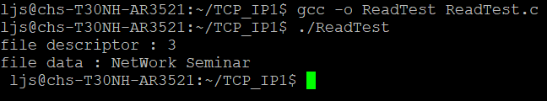
LAB 1 - 리눅스 기반 파일 조작하기
파일 읽기 (ReadTest.c)
Notes:
파일 입출력 함수를 사용하려면 파일 디스크립터에 대한 개념을알아야 합니다.

Slide 25
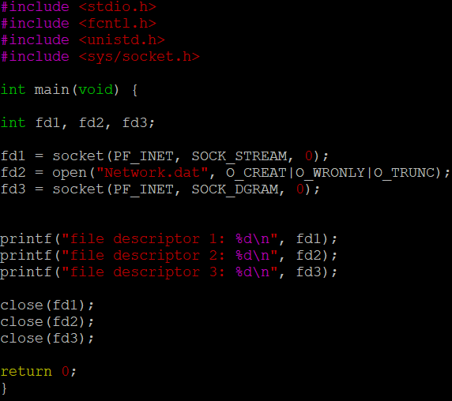
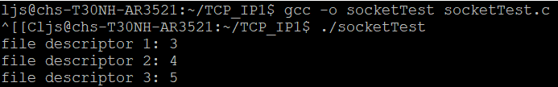
LAB 1 - 리눅스 기반 파일 조작하기
파일 디스크립터와 소켓
Notes:
파일 입출력 함수를 사용하려면 파일 디스크립터에 대한 개념을알아야 합니다.

